Slide 1
























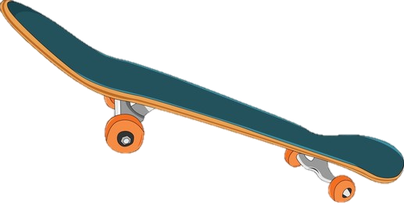


Кто?
Что сделал?
Что?
Что будет делать?

